Slide 1
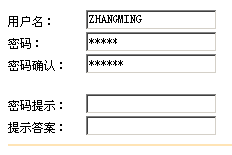




表单的作用
Internet
服务器
数据库

